Slide 1



Software Libre Society
Πανεπιστήμιο Πειραιώς

Slide 2
Credits:
Κυριάκος Γιαννάκης – Διαφάνειες, Παρουσίαση
git-class.gr
Θέμης Παπαμελετίου
Διονύσης Ζήνδρος
Πέννυ Θωμοπούλου – QC
Δημήτρης Τζιλιβάκης – Artwork, Posters, Banners
Αλέξανδρος Μπαμπούνης Τσάτσος, Νεφέλη Βασιλάκη - Οργάνωση
Σωτήρης Καραγεωργόπουλος, Νικόλας Ζαφειρόπουλος - Εγγραφές

Slide 3
Το πρόβλημα
Ως προγραμματιστές έχουμε ανάγκες
Ο Νέος κώδικας μερικές φορές είναι buggy
Δουλεύουμε πολλοί ταυτόχρονα στον ίδιο κώδικα
Διαγράφουμε κώδικα που μπορεί να χρειαστεί ξανά
Χρειαζόμαστε back-ups για τη δουλειά μας

Slide 4
Πώς λύνουμε αυτά τα προβλήματα;
Πώς κρατάμε πολλές εκδόσεις ενός αρχείου;
Πώς επιστρέφουμε σε μία παλιά έκδοση;

Slide 5
Enter Version Control
Κρατάμε «εκδόσεις» σε αρχεία
Κάνουμε undo αλλαγές
Συνεργαζόμαστε με άλλους
Κρατάμε backups των αρχείων μας
Μοιραζόμαστε εύκολα τον κώδικα με την ομάδα
Ξέρουμε ποια είναι η «τελευταία» έκδοση.

Slide 6

Ιστορία του git
Before Git there were:
CVS - 1990
Subversion (SVN) - 2000
Created by Linus Torvalds, for Linux Development.
Git: unpleasant person in British English slang
“I'm an egotistical bastard, and I name all my projects after myself. First ‘Linux’, now ‘git’ ”

Slide 7
Τι πάει να πει ‘Git’;
Ας το αναλύσουμε με μερικές λέξεις κλειδιά...
Ιστορικό
Οργάνωση
Συνεργασία

Slide 8
Αλλά πρώτα...
Εγκατάσταση σε Linux:
sudo apt-get install git (Debian, Ubuntu)
sudo dnf –y install git (RedHat, Fedora)
sudo pacman –Sy git (Arch, Manjaro)
Εγκατάσταση σε macOS:
Τρέχεις git και ακολουθείς τις οδηγίες εγκατάστασης
Εγκατάσταση σε Windows:
https://git-scm.com

Slide 9
Αλλά πρώτα...
Ρύθμιση του git:
«Ποιος είσαι και τι κάνεις;;;»
git config --global user.name “Kyriakos Giannakis”
git config --global user.email “kerk12gr@gmail.com”
Αν είσαι σε Windows (X Compatibility with Unix):
git config --global core.autocrlf true

Slide 10
Ιστορικό
Commit
Repository

Slide 11
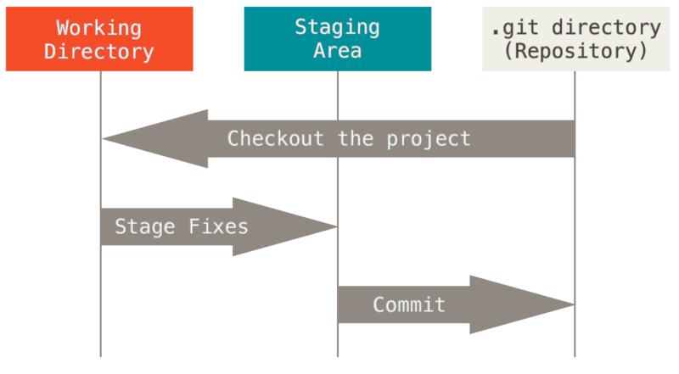
Staging
Unstaged/Modified: Έχουν γίνει τροποποιήσεις σε ένα αρχείο. Ακόμα ΔΕΝ ΠΑΡΑΚΟΛΟΥΘΕΙΤΑΙ από το Git.
Staged: Οι αλλαγές που έχουν γίνει μέχρι στιγμής ΠΑΡΑΚΟΛΟΥΘΟΥΝΤΑΙ. Οι αλλαγές θα προστεθούν στο επόμενο Commit.
Commited: Οι αλλαγές αποθηκεύτηκαν στην βάση δεδομένων του git.

Slide 12
Οι 4 μαγικές εντολές!
git init → Initialize Repository
git status -> View the Status of the Repo
git add –A → Stage ALL files
git status -> View the Status of the Repo
git commit –m “My message goes here” → Commit all staged files.

Slide 13
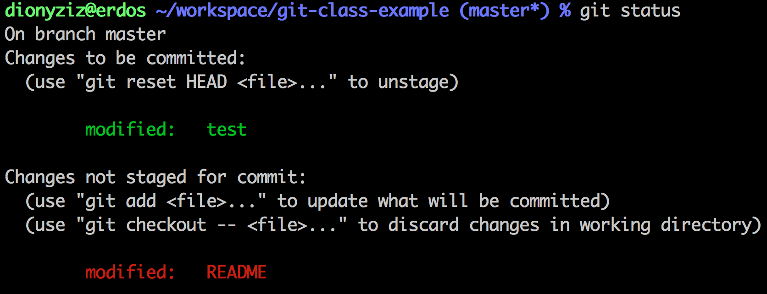
git status

Slide 14
Τι είναι ένα Commit;
Ένα στιγμιότυπο του κόσμου
Το σύνολο όλων των αρχείων και φακέλων του project μας
Με τα περιεχόμενά τους σε μία στιγμή του χρόνου
Περιλαμβάνει ένα περιγραφικό μήνυμα
Καταγράφει μετα-δεδομένα
Ημερομηνία
Δημιουργό
Έχει ένα μοναδικό αναγνωριστικό
π.χ. 5e0dc079899ef4b13f9fa78a53952310f94
Αποτελεί Hash του περιεχομένων και των μεταδεδομένων του commit.

Slide 15
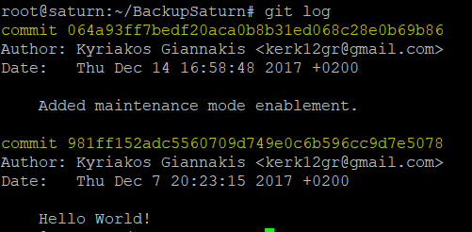
git log
Αναγνωριστικό
Δημιουργός/Ημερομηνία
Μήνυμα Commit

Slide 16
Ιστορικό – Pt.2: Checkout
Commit
HEAD
Repository
HEAD: Ένας δείκτης που δείχνει το commit το οποίο βλέπουμε τώρα.

Slide 17
Ιστορικό – Pt.2: Checkout
Commit
HEAD
Repository
Let’s go to the past!

Slide 18
How to Checkout
1. Αντιγράφουμε τους πρώτους, τουλάχιστον 4, χαρακτήρες του Αναγνωριστικού Commit
2. git checkout 981ff152ad

Slide 19
Άλλες χρήσιμες εντολές
git diff → Δείχνει τι αλλαγές υπάρχουν από το τελευταίο commit μέχρι τώρα.
git diff –staged →Δείχνει τι αλλαγές έχουν γίνει που θα καταγραφούν στο επόμενο commit.
git diff <commit_id1> <commit_id2> →Δείχνει αλλαγές ανάμεσα σε 2 commits.
git show <commit_id> → Δείχνει τι αλλαγές έχουν γίνει σε ένα συγκεκριμένο commit.

Slide 20
Ενέργειες στο Staging Area:
git rm <file>
Διαγράφει ένα αρχείο και ενημερώνει το git
Πρέπει να ακολουθείται από commit
Κατά μία έννοια το «αντίθετο» του add
git mv <source> <destination>
Μεταφέρει ένα αρχείο και ενημερώνει το git
Πρέπει να ακολουθείται από commit
git mv:
mv <old path> <new path>
git rm <old path>
git add <new path>

Slide 21
.gitignore
Ένα αρχείο στην ρίζα (αρχικό κατάλογο) του Repository.
Μέσα γράφουμε όσα αρχεία θέλουμε να αγνωεί το git, ένα ανά γραμμή.
Πχ:
program.py program2.py
Μπορούμε να βάλουμε μοτίβα αρχείων.
Πχ. *.pyc
Το παραπάνω θα αγνωήσει όλα τα αρχεία που έχουν την κατάληξη .pyc

Slide 22
Οργάνωση
Add second email field
Add Search
Add Contact Photo

Slide 23
Οργάνωση
Master: Το Default Branch που έχουν (σχεδόν) όλα τα αποθετήρια.
Τρέχον Branch
git checkout –b <branch_name>
=
git branch <branch_name>
git checkout <branch_name>
Add Search
master
git checkout –b Add_contact_photo
…
git add -A
git commit –m “…”
…
git add -A
git commit –m “…”
git checkout master
git merge Add_contact_photo
git branch –d Add_contact_photo
Add_contact_photo
Τρέχον Branch

Slide 24
Οργάνωση
Master: Το Default Branch που έχουν (σχεδόν) όλα τα αποθετήρια.
Τρέχον Branch
git checkout –b <branch_name>
=
git branch <branch_name>
git checkout <branch_name>
Add Search
master
git checkout –b Add_contact_photo
…
git add -A
git commit –m “…”
…
git add -A
git commit –m “…”
git checkout master
git merge Add_contact_photo
git branch –d Add_contact_photo
Add_contact_photo
Τρέχον Branch

Slide 25
Branches
Η βασικότερη λειτουργία του git
Επιτρέπει να διατηρούμε διαφορετικές εκδόσεις του κώδικά μας
Stable
Unstable
Κάθε branch
Έχει ένα όνομα
Περιέχει διαφορετικό ιστορικό, με διαφορετικά commits
Ενδεχομένως κάποια commits να είναι κοινά ανάμεσα σε branches

Slide 26
Οργάνωση
Τρέχον Branch
Τρέχον Branch
Main Objective: Add second email field!
Hotfix: App Crashes at startup!
Fix_su_crash
master
Add Search
Add Contact Photo
master
Add_sef
Τρέχον Branch
Τρέχον Branch

Slide 27
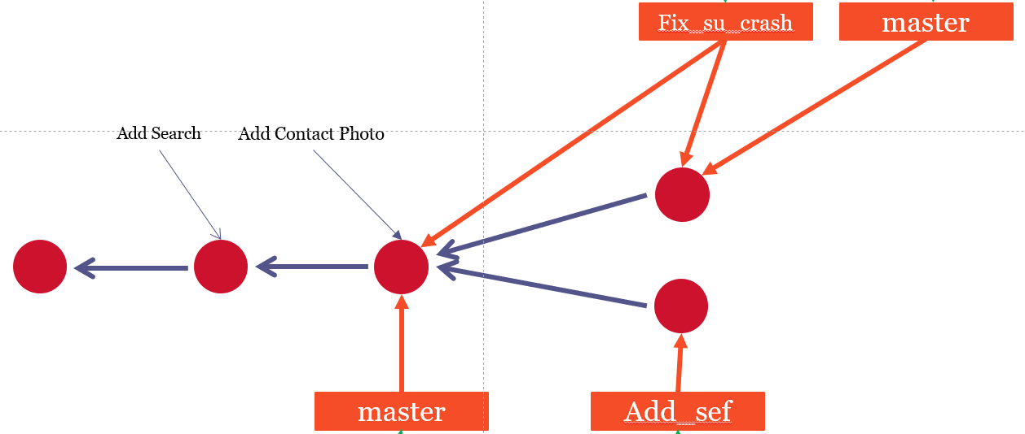
Πως δημιουργείται ο προηγούμενος γράφος;
git checkout –b Add_sef
…
git add –A
git commit –m “…”
*Client calls*
git checkout master
git checkout –b fix_su_crash
…
git add -A
git commit –m “…”
git checkout master
git merge fix_su_crash
git branch –d fix_su_crash
git checkout –b <branch_name> =
git branch <branch_name>
git checkout <branch_name>

Slide 28
Workflow:
Έστω οτι πρέπει να εισαχθεί ένα Feature (Feature A) στον κώδικα...
Αποτελείται από 2 commits
git checkout –b feature_a → Δημιουργία Branch
…
git add -A
git commit –m “…”
…
git add –A
git commit –m “…”
git checkout master → Αλλαγή ξανά στο master
git merge feature_a → Ένωση του feature_a με το master
Πρώτο Commit
Δεύτερο Commit

Slide 29
Stash:
Έστω οτι κάνουμε δουλειά και ξαφνικά πρέπει να αλλάξουμε branch για κάτι έκτακτο (hotfix).
Δεν είμαστε έτοιμοι ακόμα για commit (τσαπατσούλικο).
git stash
Κρατάει στην άκρη τις αλλαγές:
στο working copy
στο staging area
Καθαρίζει το working copy και το staging

Slide 30
Stash:
Όταν είμαστε έτοιμοι να συνεχίσουμε, επιστρέφουμε στο branch που δουλεύαμε και...
git stash pop
Continue working…

Slide 31
To Git σε απομακρυσμένο επίπεδο

Slide 32
Συνεργασία - Workflow:
master
Πέννυ: Προσθήκη λειτουργίας Backup.
Χρήστος: Προσθήκη λειτουργίας Import.
backup
master
Merge Commit
master
import

Slide 33
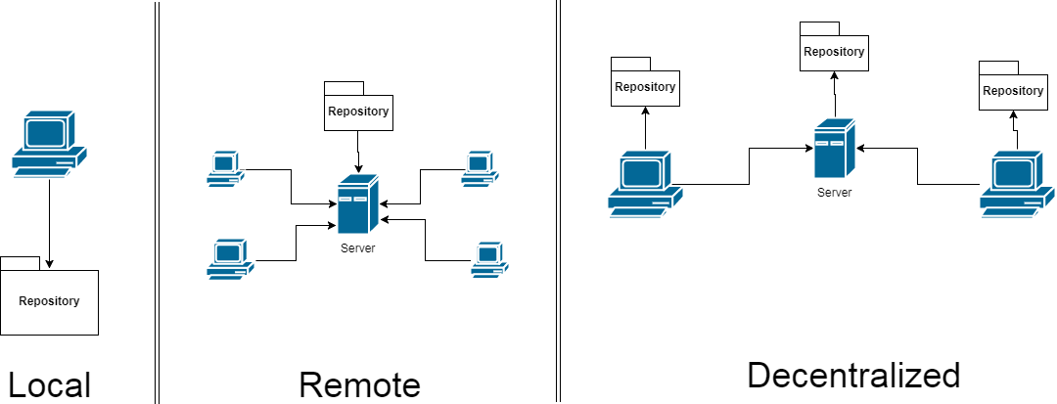
Version Control Decentralization

Slide 34
Git Remote – Τι είναι;
Ένας απομακρυσμένο Repository που διατηρείται ένα αντίγραφο του τοπικού Repository.

Slide 35
Cloning:
Αντιγραφή του απομακρυσμένου Repo στον υπολογιστή/τοπικά.
git clone
https://github.com/cs-unipi-FOSS/InstallfestHelper
cd InstallfestHelper
Πάντα, όταν γίνεται clone ένα Repo, το απομακρυσμένο Repo παίρνει το όνομα origin.

Slide 36
Push:
Έχουν γίνει κάποιες αλλαγές, θέλουμε να τις στείλουμε στο απομακρυσμένο Repo.
git commit
git push <remote> <branch>
Πχ. git push origin master
ΔΕΝ κάνουμε push απευθείας στο Master. Δημιουργούμε δικό μας branch και δουλεύουμε εκεί.
ΔΕΝ κάνουμε Push αν δεν είμαστε σίγουροι για τα commits που έγιναν.

Slide 37
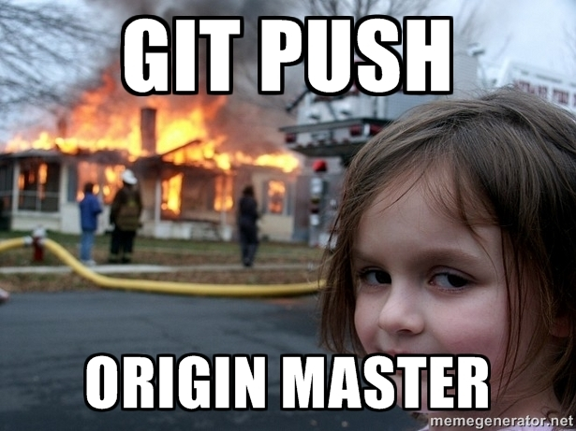
Σοβαρά! Μην κάνετε Push στο Master!

Slide 38
Pull
Φέρνει στο τοπικό ενεργό branch τα commits που υπάρχουν στο branch του remote που επιλέξαμε.
Έτσι κατεβάζουμε τις αλλαγές των άλλων
πχ: git pull origin master

Slide 39
Remote Management:
git remote
Δείχνει ποια είναι τα remotes του repo μας
git remote add <name> <url>
Προσθέτει ένα καινούργιο remote με το οποίο σκοπεύουμε να συνεργαστούμε
git remote rm <name>
Διαγράφει το remote

Slide 40

GitHub
Μια υπηρεσία φιλοξενίας αποθετηρίων Git.
Προσφέρει εργαλεία συνεργασίας και οργάνωσης.

Slide 41

Forks:
Το Github παρέχει την δυνατότητα πλήρους αντιγραφής ενός αποθετήριου στο δικό μας προφίλ.
Παράγεται ένα ακριβές αντίγραφο του αποθετηρίου στο οποίο έχουμε πλήρη δικαιώματα τροποποίησης.

Slide 42
Forks:
Μέσω αυτών κάνουμε βελτιώσεις σε ένα υπάρχον Repository, ή ξεκινάμε το δικό μας Project βασιζόμενοι σε κάποιο άλλο Repository.

Slide 43
Pull Requests:
Το αίτημα για να κάνει ένας χρήστης Pull ένα δικό μας branch σε κάποιο δικό του (συνήθως το Master)
Χρησιμοποιούνται προκειμένου να:
Εισαχθούν νέα Features
Διορθωθούν Bugs
Προστεθεί Documentation

Slide 44
Pull Requests:
1.Μέχρι τώρα πρέπει να έχουν γίνει:
git clone …
git checkout –b new_feature1
*αλλαγές*
git add && git commit
git push -u origin new_feature1
Αυτό ανεβάζει το branch feature στο Forked Repo.
2. Δημιουργούμε από το Github ένα PR.

Slide 45
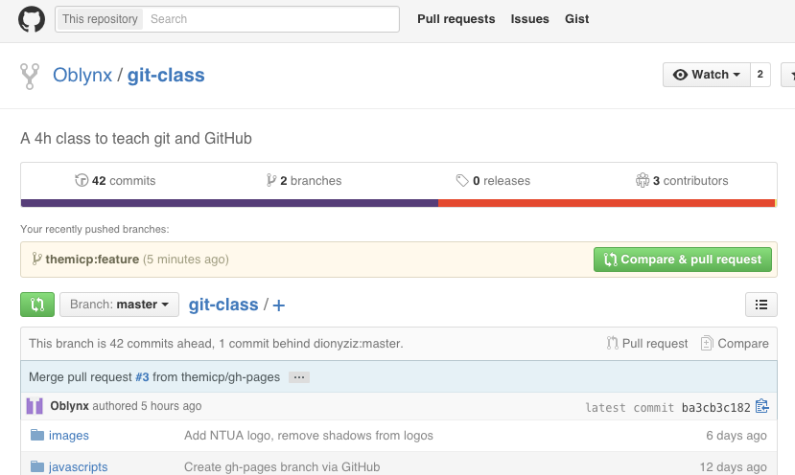

Slide 46
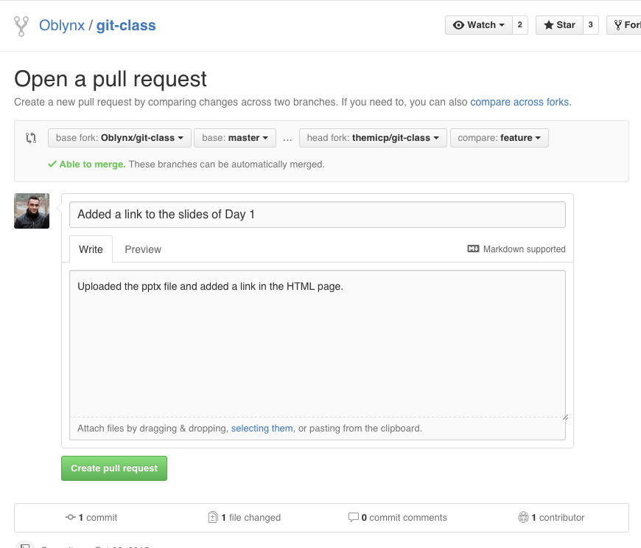

Slide 47

local
repository
(themicp)
git push origin feature
GitHub repository
(fork)
Pull Request merge
local
repository
(dionyziz)
GitHub repository
(original)
git pull origin master

Slide 48
Pull Requests - Reviews
Το pull request ελέγχεται για ποιότητα κώδικα πριν γίνει merge.
Αν υπάρχουν προβλήματα, γράφονται σχόλια που αφορούν την ποιότητα του κώδικα.
Ο δημιουργός του pull request διορθώνει τα προβλήματα.
Κάνοντας push νέα commits στο υπάρχον feature branch του fork του.

Slide 49
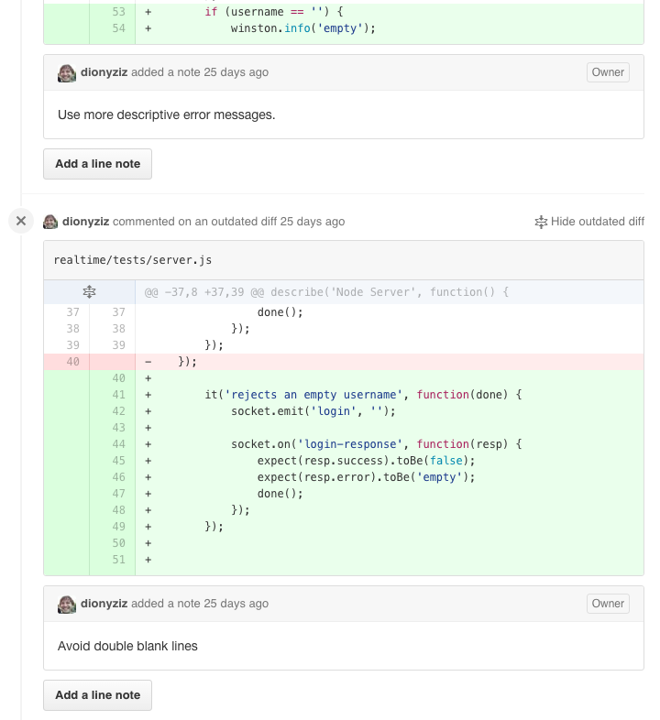

Slide 50
GitHub Issues:
Bug tracking σύστημα
Κάθε issue
Είναι ένα bug ή ένα task
Είναι ανοιχτό (open) ή κλειστό (closed-resolved)
Έχει ένα description
Έχει comments
Μπορούμε να του βάλουμε 1 ή παραπάνω Label(s), για να το κατατάξουμε σε μια κατηγορία (πχ Bug).
Issues μπορούν να ανοίξουν όλοι (και μη ιδιοκτήτες του repo)

Slide 51
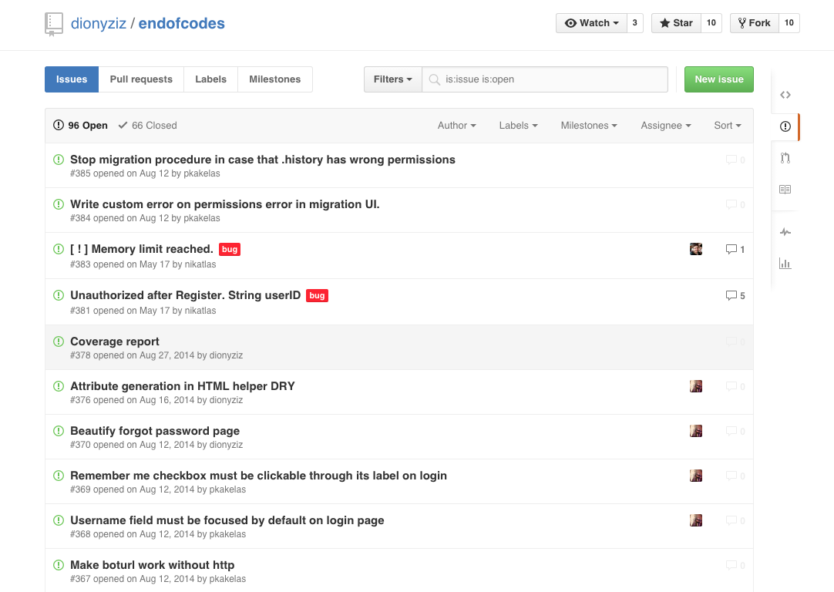

Slide 52
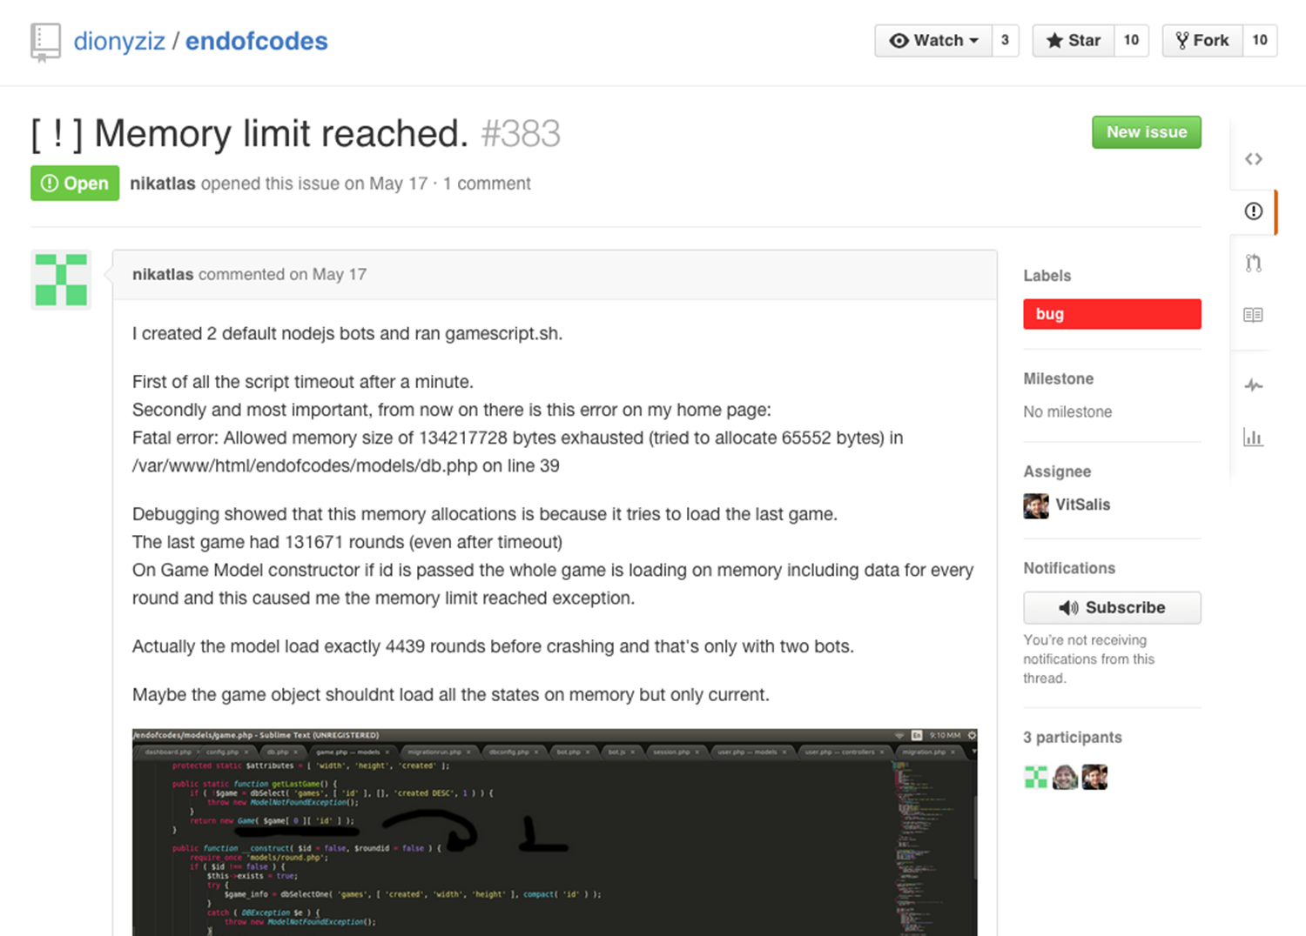

Slide 53
Αναγνωριστικά GitHub Issues
Μοναδικό αναγνωριστικό για κάθε issue μέσα στο repo
Μπορούμε να αναφερθούμε σε αυτό
από το commit message:
git commit -m "Refactor code for issue #765"
git commit -m "Closes #765" (θα κλείσει το issue 765)
από PR descriptions παρομοίως
Το GitHub μετατρέπει τις αναφορές σε links

Slide 54
Remote Workflow
Ας ανακεφαλαιώσουμε: Έστω οτι θέλουμε να βάλουμε ένα νέο feature σε ένα ομαδικό project.
git pull → «Τραβάμε» τις τελευταίες αλλαγές
git checkout –b feature_a → Δημιουργία νέου Branch
…
git add
git commit –m “…”
git push origin feature_a
*Δημιουργία Pull Request στο GitHub*

Slide 55


Εναλλακτικές υπηρεσίες Git
GitLab
Free and Open Source Repository Management System.
Host your private Git Server!
Uses its own CI Mechanism.
BitBucket
Made by Atlassian
Also supports Mercurial Repos.
Integration with JIRA, Crucible, Jenkins, Bamboo

Slide 56
Ευχαριστούμε
https://www.facebook.com/unipi.sls/
https://github.com/SLSUnipi
https://linkedin.com/in/kgiannakis

